Slide 1



Dashboard Maven Market

Slide 2

Dashboard Purpose
Data Description
Data Architecture
Data Interpretation
Conclusion

Slide 3

Dashboard Purpose
Menyediakan informasi dan insight yang berguna bagi user dalam kegiatan penjualan dan pemasaran.
Melihat total transaksi, total profit, profit margin, dan persentase pengembalian barang berdasarkan nama barang.
Melihat product brand yang paling sering dikembalikan

Slide 4
Data Description
Maven market data mencakup informasi mengenai data penjualan pada tahun 1997-1998 berdasarkan stores market yang ada di Canada, Mexico dan USA.
Sumber data maven market berasal dari sistem yang mencatat setiap pembelian oleh pelanggan.
Data ini digunakan untuk menganalisis performance penjualan, mengidentifikasi produk terlaris, dan evaluasi produk.

Slide 5
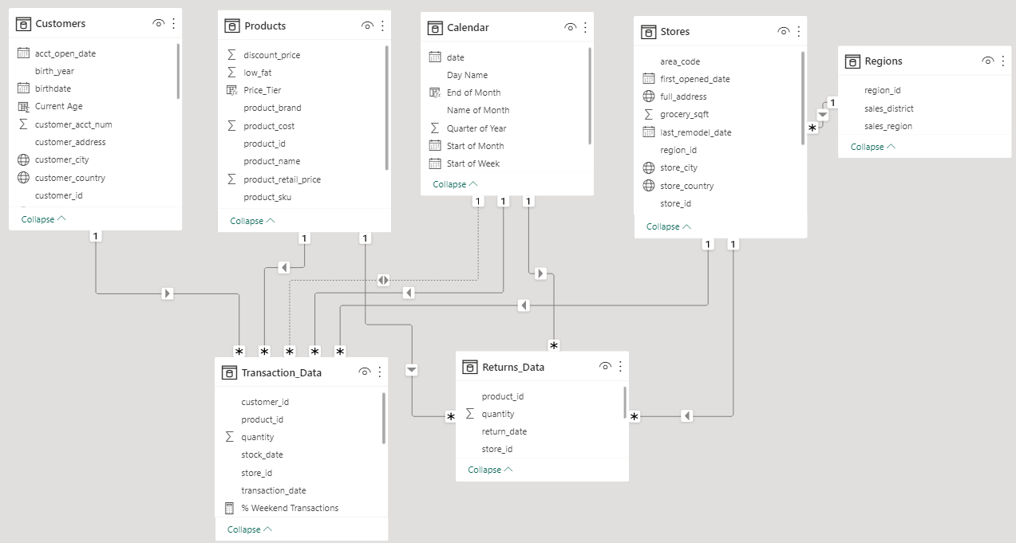
Data Architecture

Slide 6

Table used
Calender
Regions
Customers
Transaction Data
Products
Stores
Returns Data

Slide 7
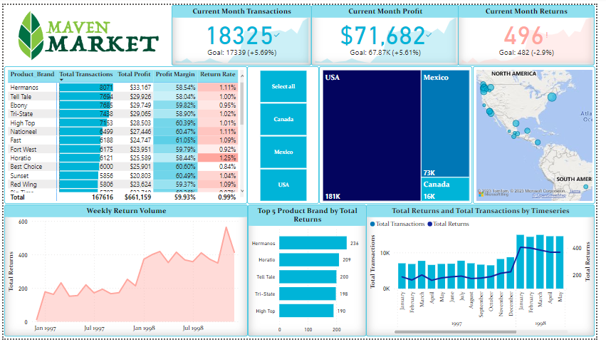
Data Interpretation

Slide 8
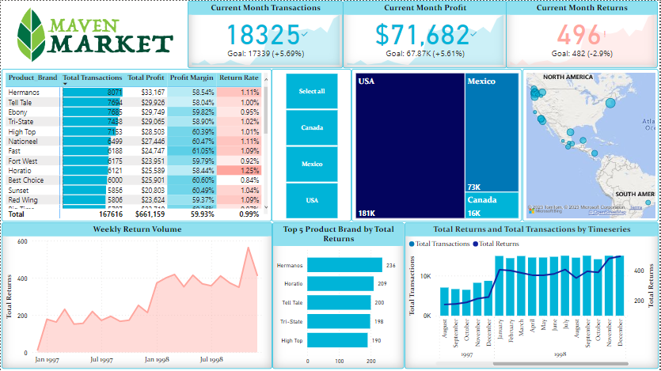
Hermanos merupakan produk yang paling banyak terjual dengan jumlah transaksi mencapai 8071, total profit $33, profit margin mencapai 58% dan return rate tidak lebih dari 1.10%.
Pembelian produk terbanyak terjadi pada bulan desember 1998 dengan 18325 transaksi
Pengembalian produk terbanyak juga terjadi pada bulan desember 1998 dengan 498 produk dikembalikan
Hermanos menjadi produk paling banyak dikembalikan dengan jumlah return mencapai 236

Slide 9
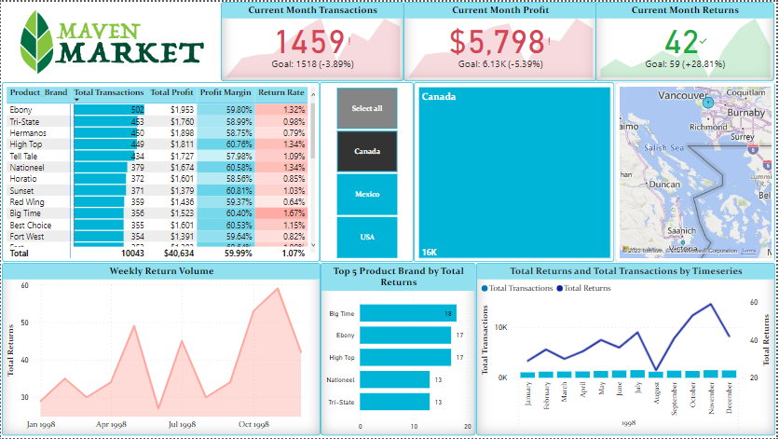
Canada
Ebony merupakan produk yang paling banyak terjual dengan jumlah transaksi mencapai 502
Tetapi Big time menjadi produk paling banyak dikembalikan, padahal penjualannya berada diurutan ke 10
Pembelian produk terbanyak terjadi pada bulan juli 1998 dengan 1521 transaksi
Tetapi pengembalian produk terbanyak terjadi pada bulan november 1998 dengan 59 produk dikembalikan

Slide 10
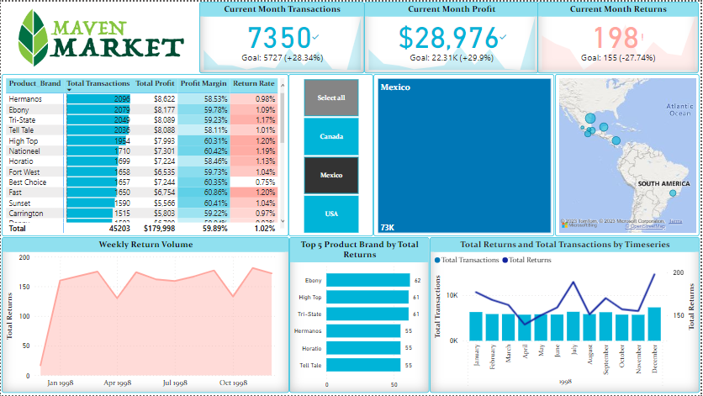
Mexico
Hermanos merupakan produk yang paling banyak terjual dengan jumlah transaksi mencapai 2096
Tetapi Ebony menjadi produk paling banyak dikembalikan
Pembelian produk terbanyak terjadi pada bulan desember 1998 dengan 7350 transaksi
Pengembalian produk terbanyak juga terjadi pada bulan november 1998 dengan 198 produk dikembalikan

Slide 11
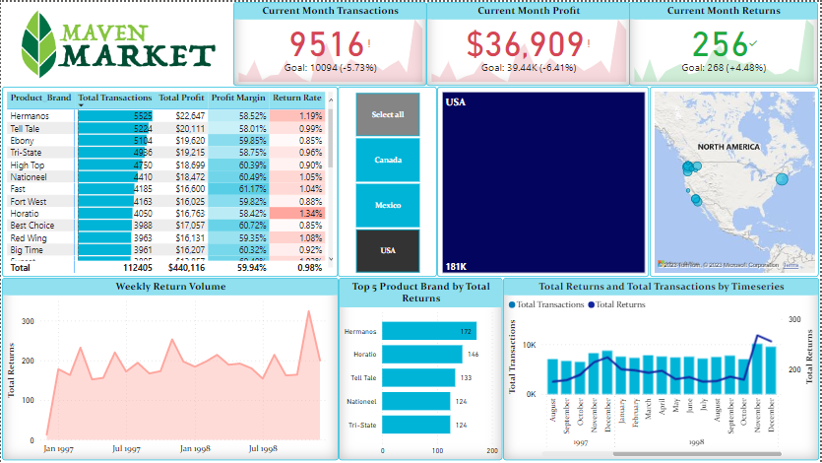
USA
Hermanos merupakan produk yang paling banyak terjual dengan jumlah transaksi mencapai 5525
Hermanos juga menjadi produk paling banyak dikembalikan, serta Haration produk kedua yang paling banyak dikembalikan padahal produk tersebut urutan ke 9 pada produk yang paling banyak terjual
Pembelian produk terbanyak terjadi pada bulan november 1998 dengan 10094 transaksi
Pengembalian produk terbanyak juga terjadi pada bulan november 1998 dengan 268 produk dikembalikan

Slide 12

Conclusion
Persediaan produk Big time di Canada dapat dikurangi karena produk ini yang memiliki tingkat pengembalian tinggi dan dapat meningkatkan kualitas produk Hermanos.
Persediaan produk Ebony di Mexico dapat dikurangi karena produk ini yang memiliki tingkat pengembalian tinggi yang dapat mengurangi kerugian.
Produk Hermanos di USA dapat ditingkatkan kualitasnya karena produk ini yang paling banyak terjual tetapi paling banyak juga pengembaliannya.

Slide 13
THANK YOU

